Slide 1
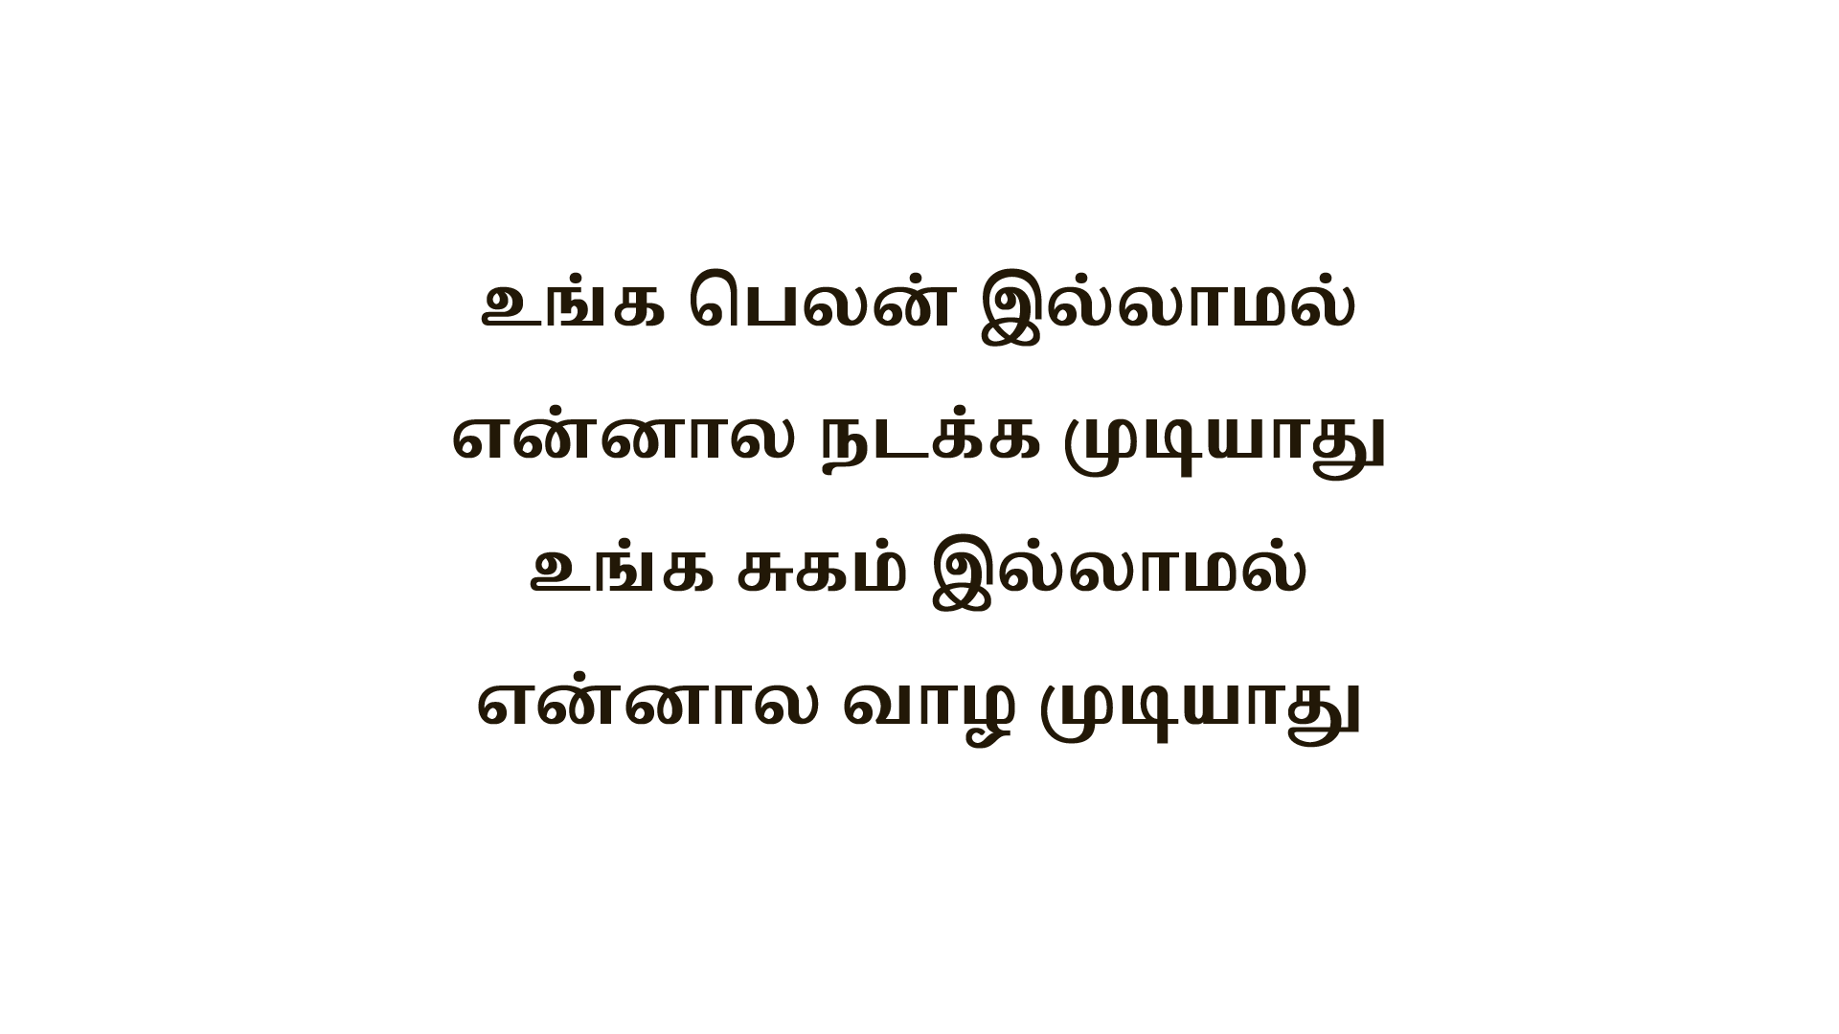
Notes:
Slide 1 - உங்க பெலன் இல்லாமல்
Slide 2 - இயேசப்பா
Slide 3 - உம்மை விட்டு
Slide 4 - வியாதியிலே
Slide 5 - துணையாளர்

Slide 2

Notes:
Slide 1 - உங்க பெலன் இல்லாமல்
Slide 2 - இயேசப்பா
Slide 3 - உம்மை விட்டு
Slide 4 - வியாதியிலே
Slide 5 - துணையாளர்

Slide 3
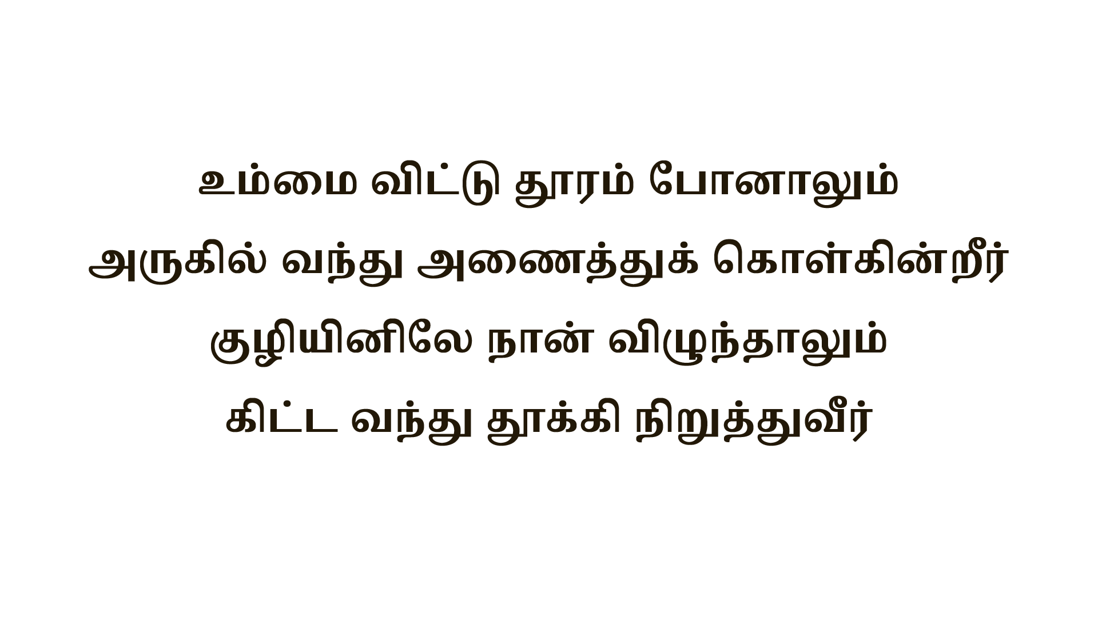
Notes:
Slide 1 - உங்க பெலன் இல்லாமல்
Slide 2 - இயேசப்பா
Slide 3 - உம்மை விட்டு
Slide 4 - வியாதியிலே
Slide 5 - துணையாளர்

Slide 4
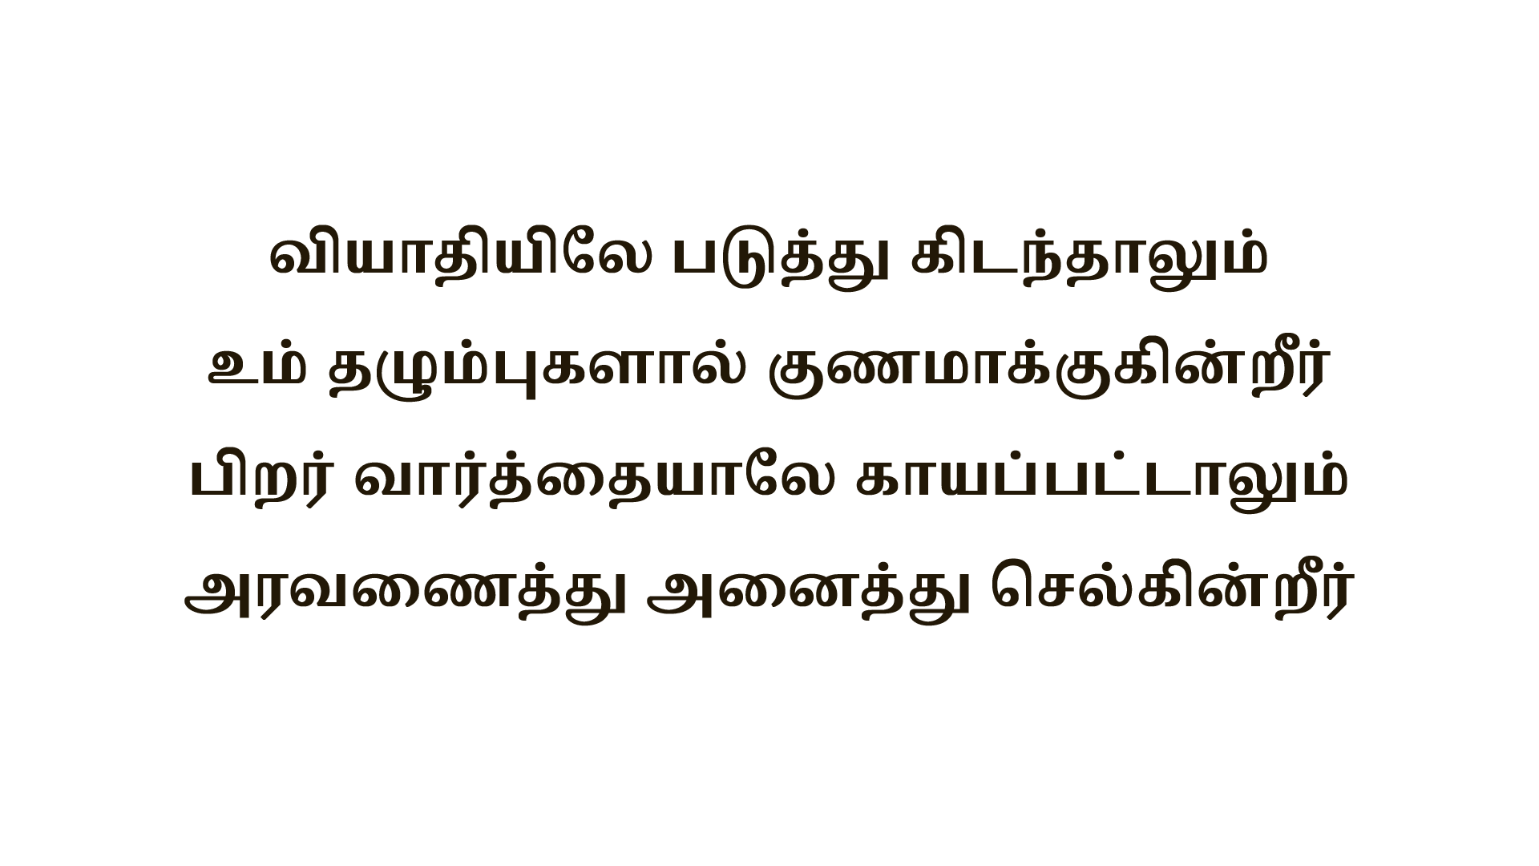
Notes:
Slide 1 - உங்க பெலன் இல்லாமல்
Slide 2 - இயேசப்பா
Slide 3 - உம்மை விட்டு
Slide 4 - வியாதியிலே
Slide 5 - துணையாளர்

Slide 5
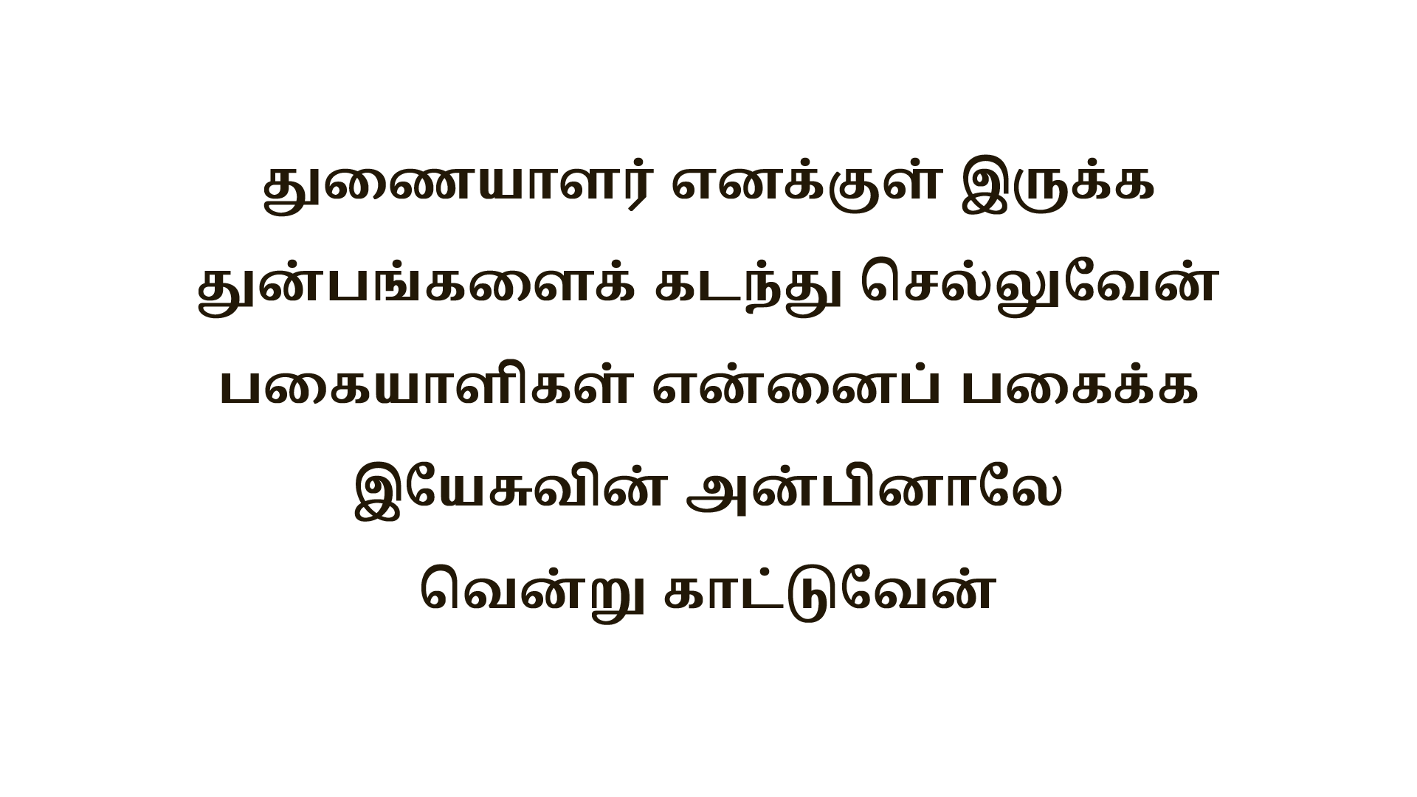
Notes:
Slide 1 - உங்க பெலன் இல்லாமல்
Slide 2 - இயேசப்பா
Slide 3 - உம்மை விட்டு
Slide 4 - வியாதியிலே
Slide 5 - துணையாளர்

